Slide 1
背景与核心要求
目标
  建立一套针对工厂多工位的实时质量评估体系，解决仅依赖合格率评分的局限性，实现更全面的工位质量诊断。
核心要求
  实时数据处理：对各工位的质量相关指标进行实时采集与分析。
  自动分级：基于多指标，自动将工位划分为三个等级：优、良、中。
  诊断信息展示：输出每个工位的质量等级及关键影响因素，辅助管理决策。
改进点
  不再单一依赖合格率，而是综合考虑成本与质量表现，形成多维度评价模型。

Slide 2
预处理
pdca_incident_quality_info | oee_sun_shi_manager | pdca_biq_rework
缺陷数量、报废数量 | 产量 | 返工总成本、返工检测成本
从数据库表格中提取每个工位对应的指标（检测成本，合格率，返工成本，报废成本）
检验成本 = [ 当天 ( 包含 ) 往前90天内 ] 的返工检测成本
合格率 = 1 – { [ 当天 ( 包含 ) 往前90天内 ] 缺陷数量 / [ 当天 ( 包含 ) 往前90天内 ] 产量 }
返工成本 = [ 当天 ( 包含 ) 往前90天内 ] 的返工总成本 – [ 当天 ( 包含 ) 往前90天内 ] 的返工检测成本
报废成本 = [ 当天 ( 包含 ) 往前90天内 ] 的报废总数 * 1

Slide 3
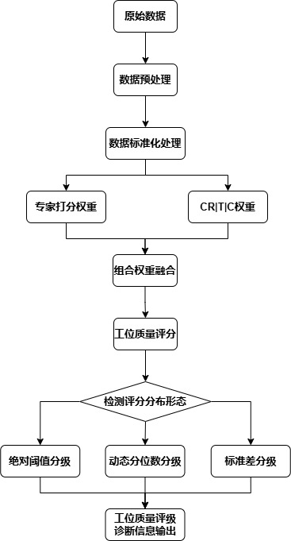
数据处理
输入：预处理后的指标
输出：工位对应分级，诊断结果
标准化
  同一工位，每个指标基于更新时间进行EMA计算
  同一时间，每个指标所有工位取指数，再进行标准化，映射到 [0， 1] 区间
权重
  主观权重：专家打分权重取均值
  客观权重：计算四个指标的CR|T|C权重
  最终权重： 0.5 * 主观权重 + 0.5 * 客观权重
分级
  计算当前时刻每个工位的评分
  根据当前时刻评分的变异系数，计算对应的阈值
  根据阈值，对工位分级，并给出诊断结果
Notes:
标准化：
EMA可以让结果包含历史数据
标准化消除量纲影响
分级：
过于集中用绝对阈值分级，过于分散用标准差分级，正常状态用动态分位数分级

Slide 4
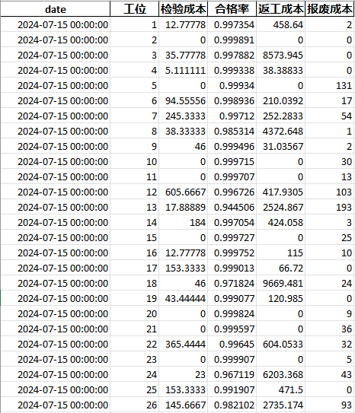
预处理结果

Slide 5
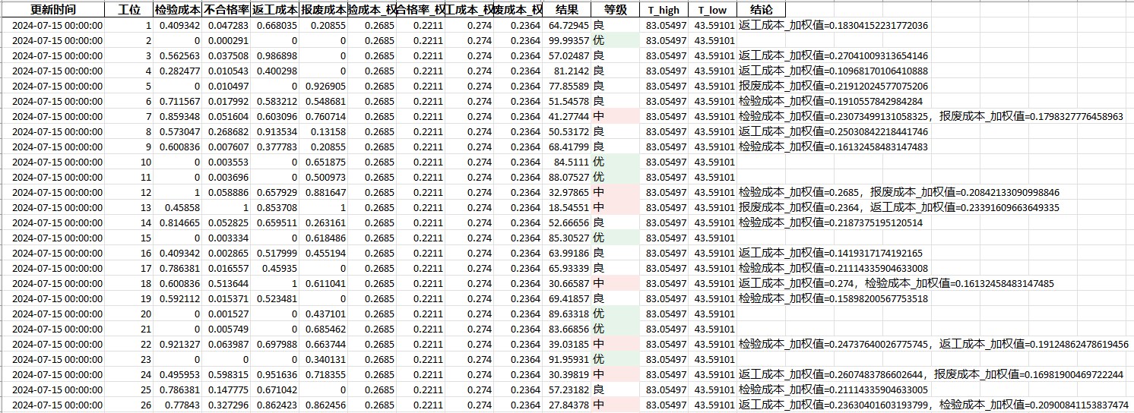
输出

Slide 6
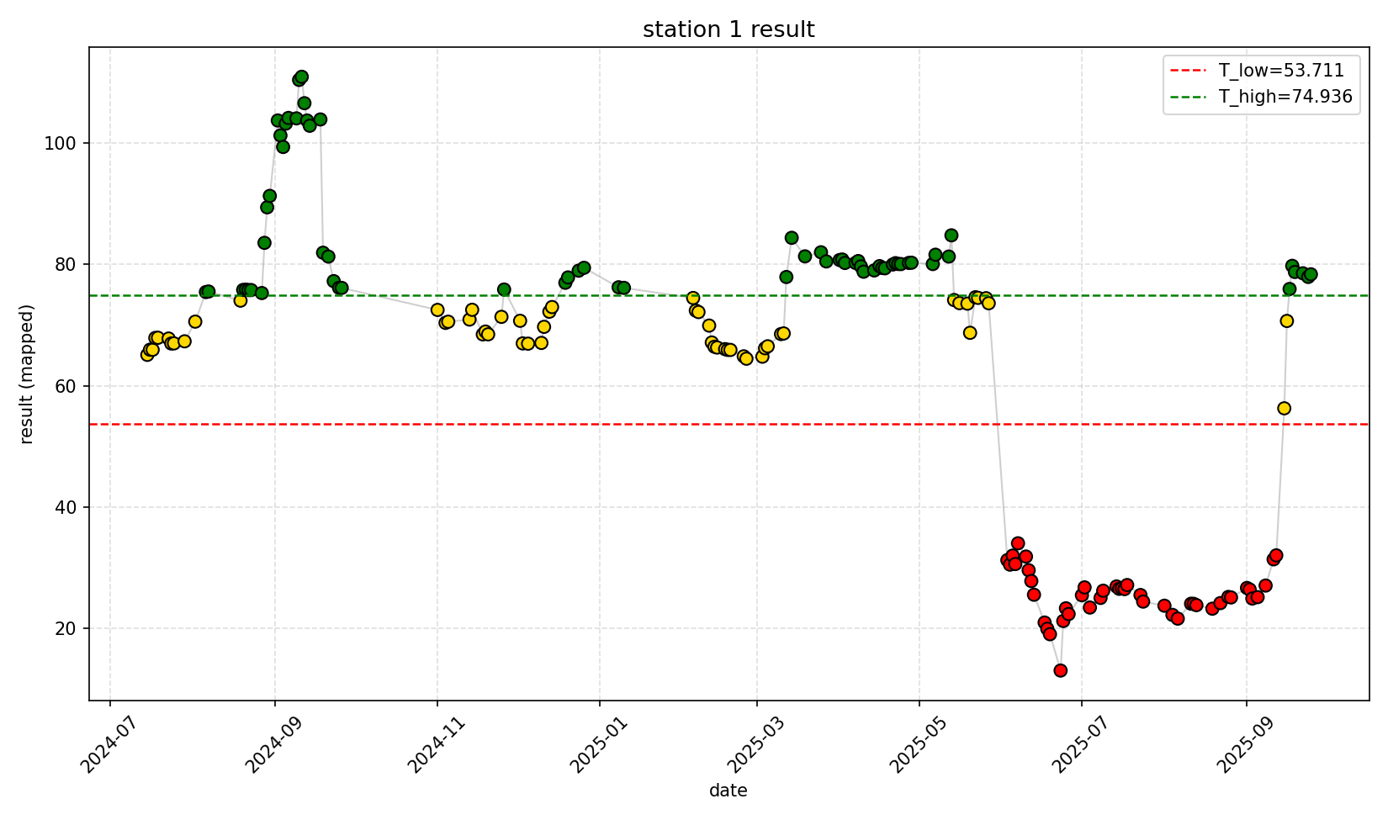

Slide 7
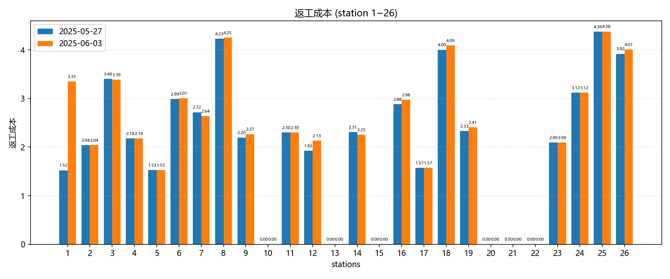
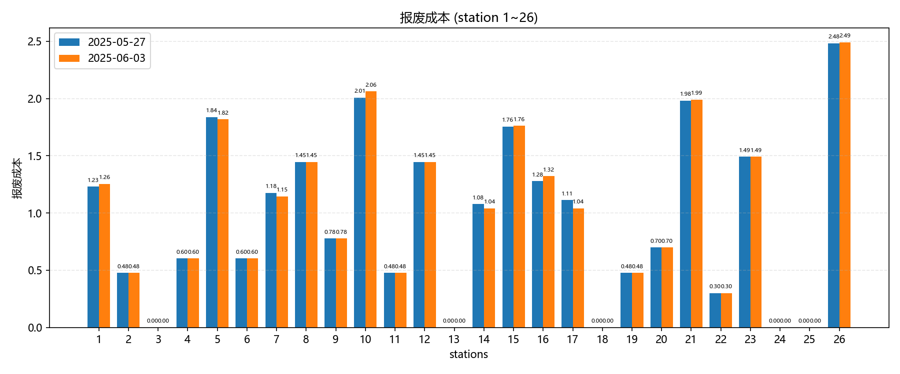
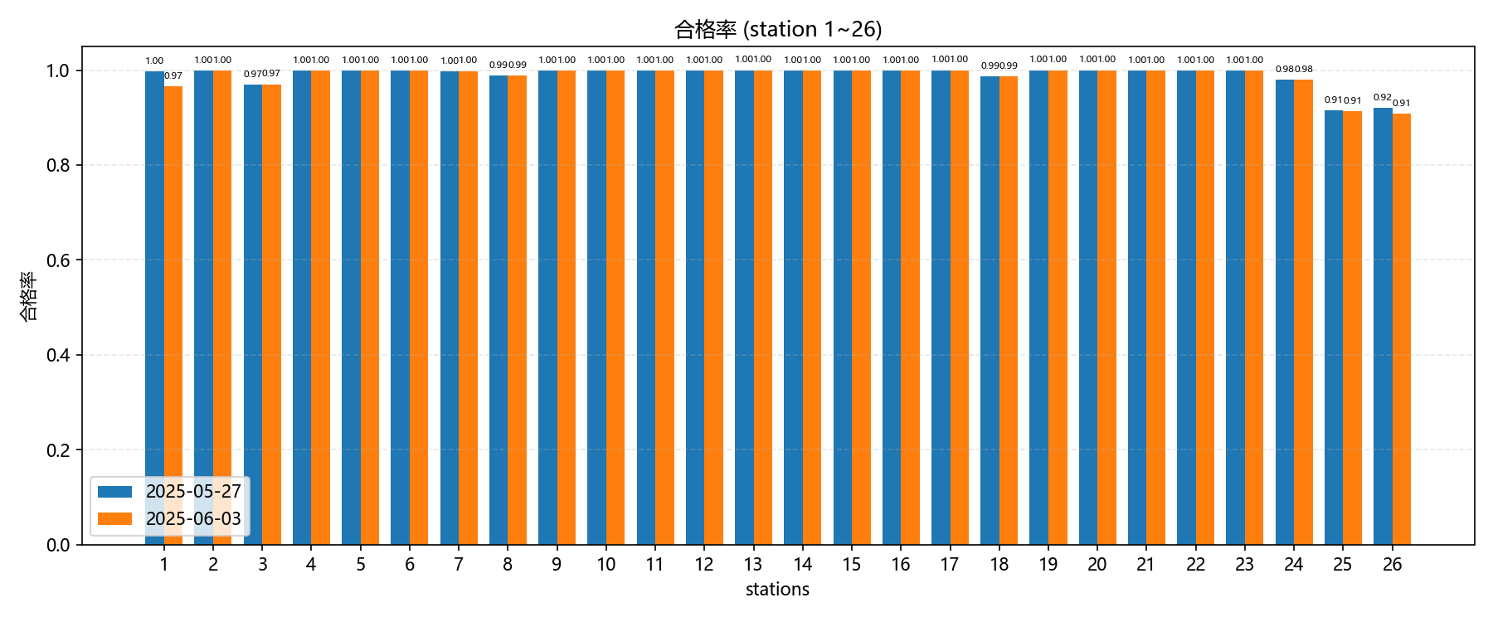
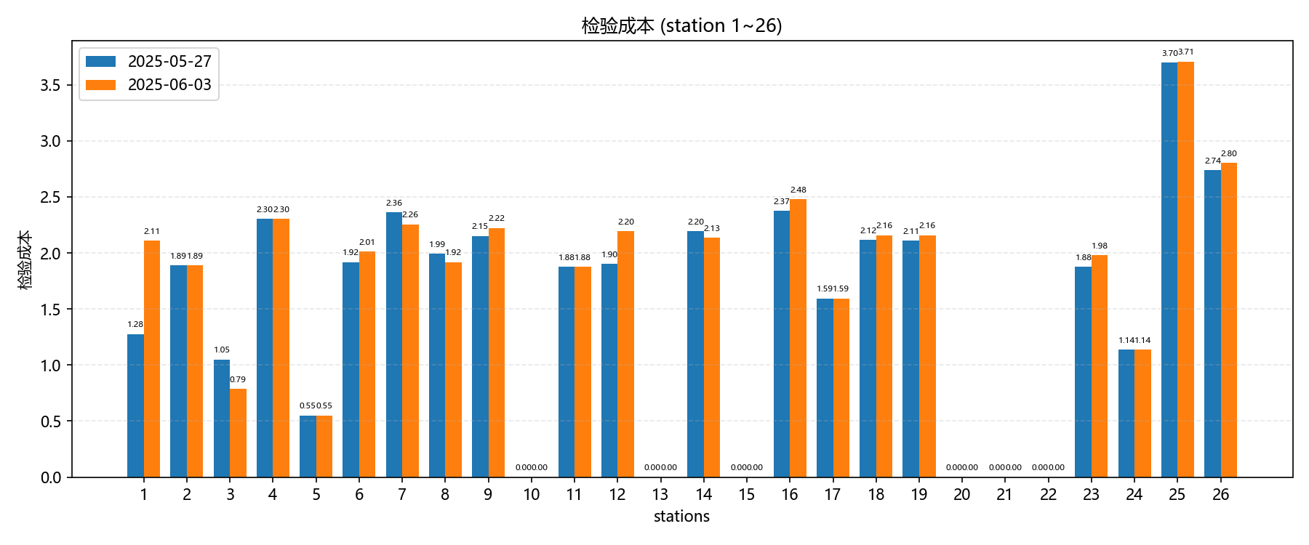

Slide 8
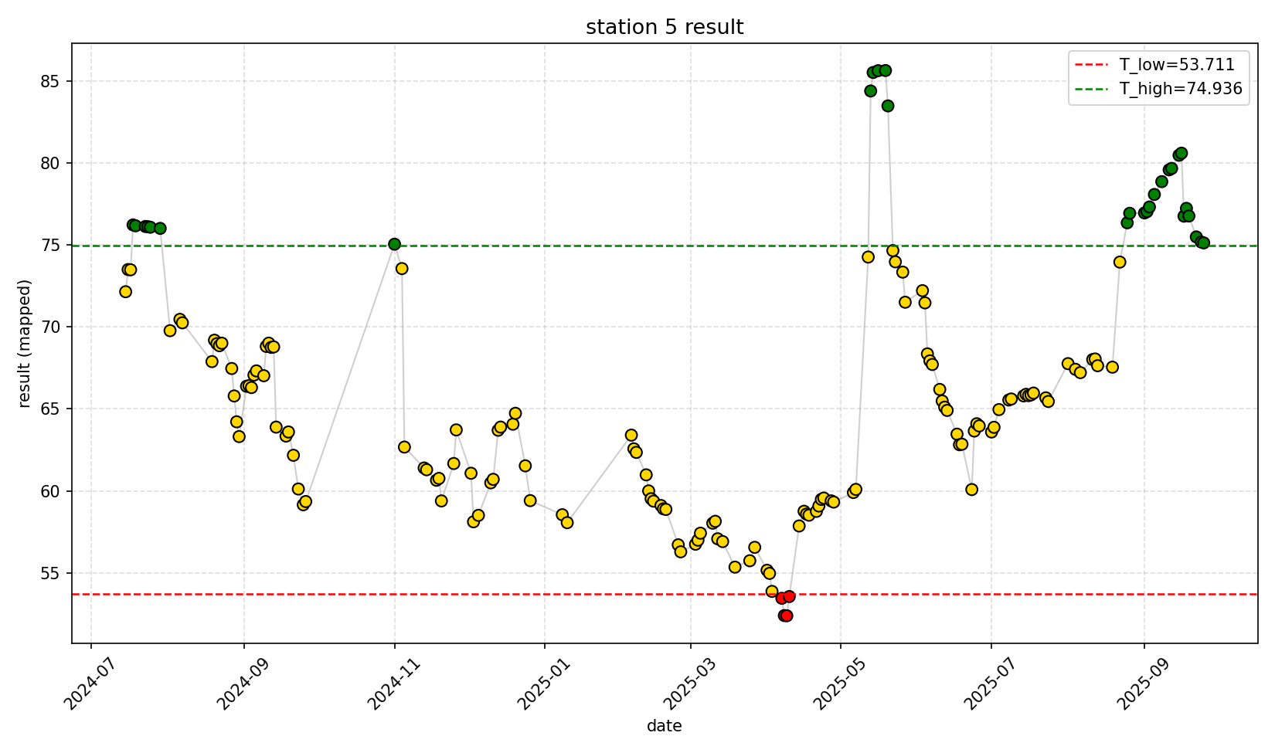

Slide 9
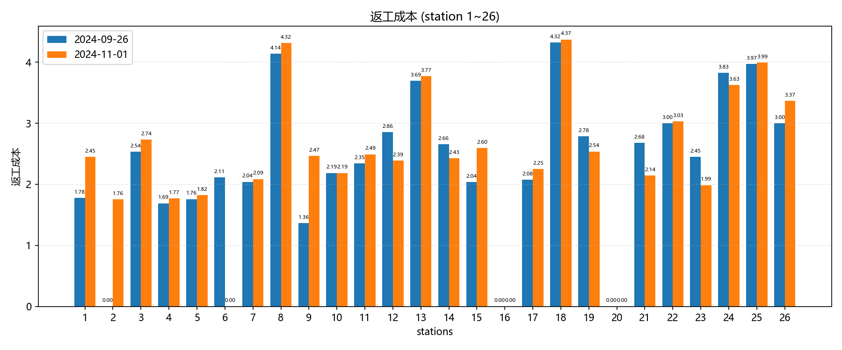
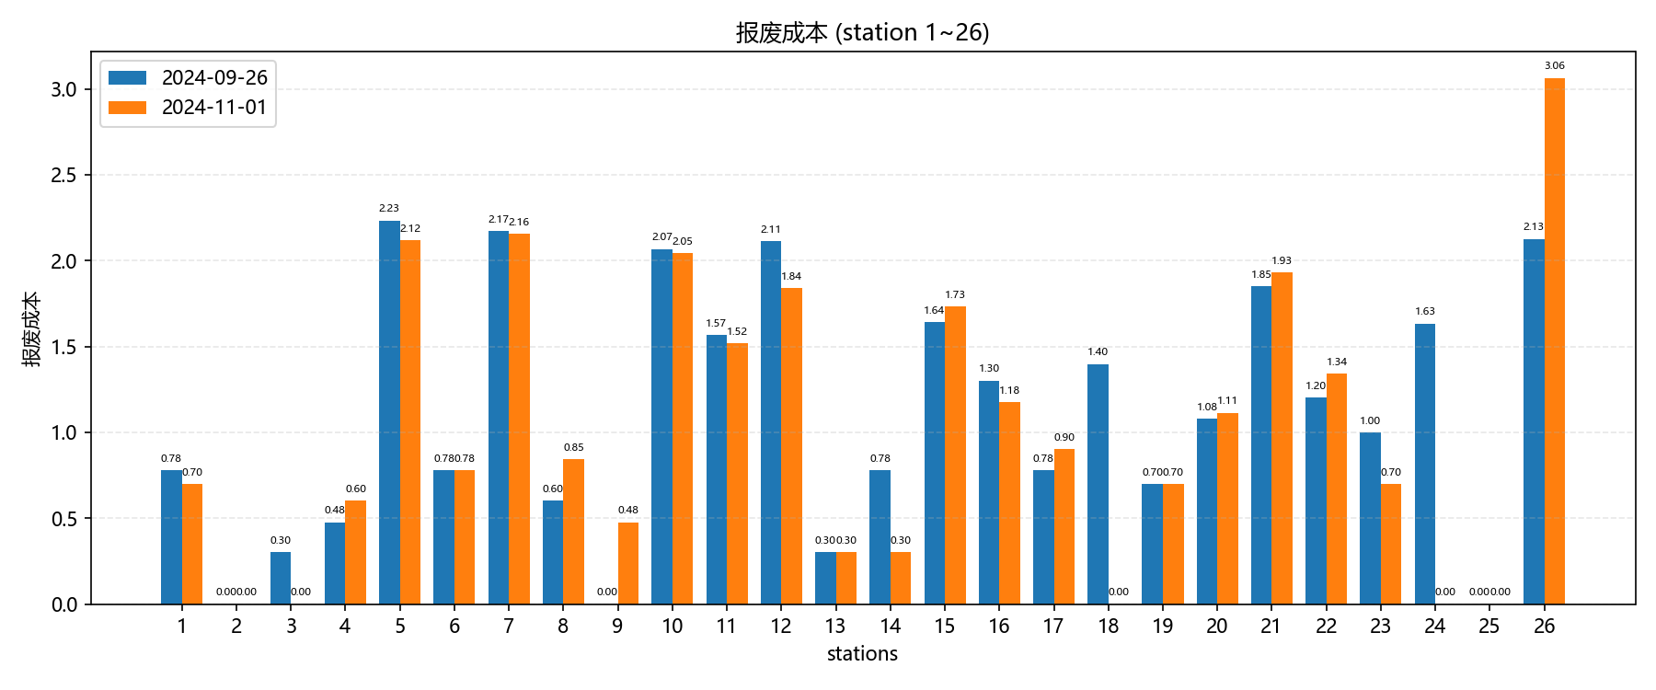
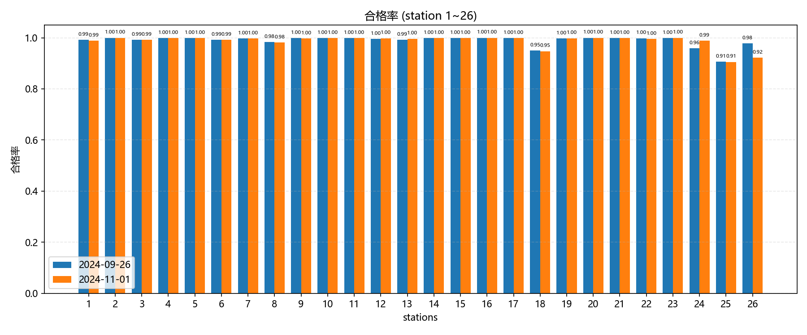
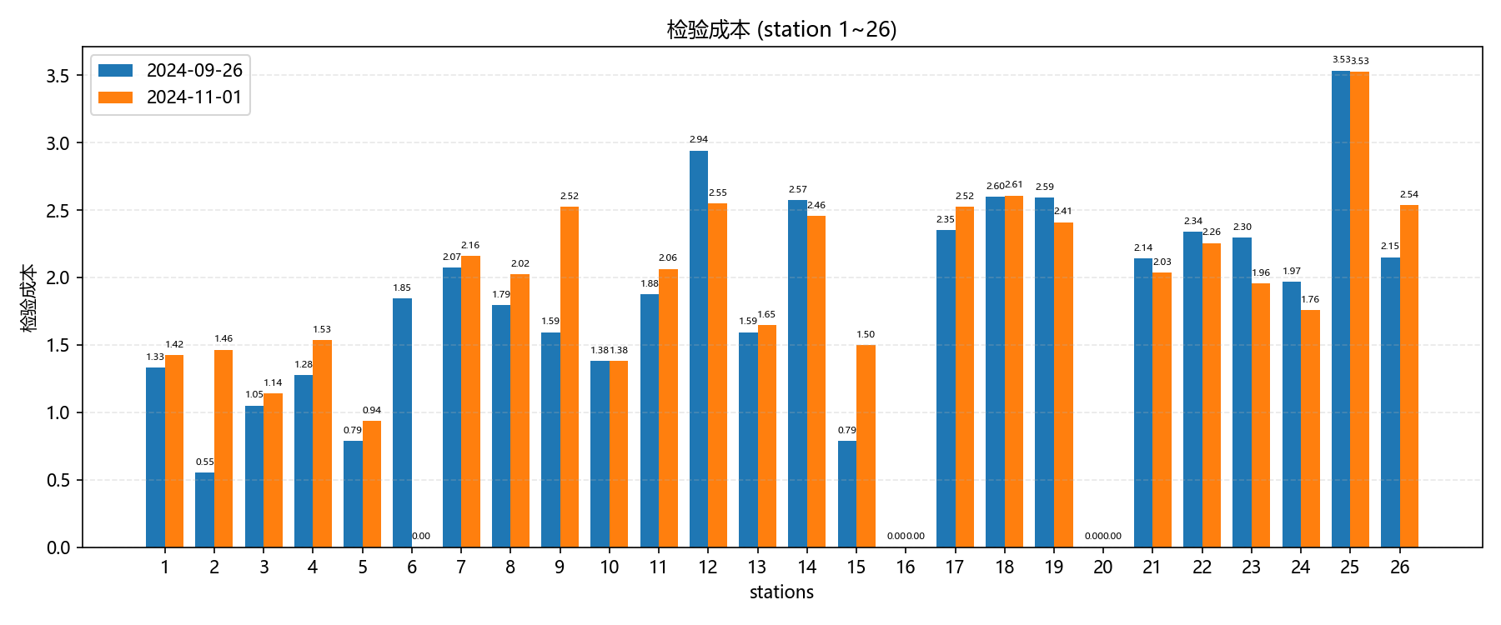

Slide 10
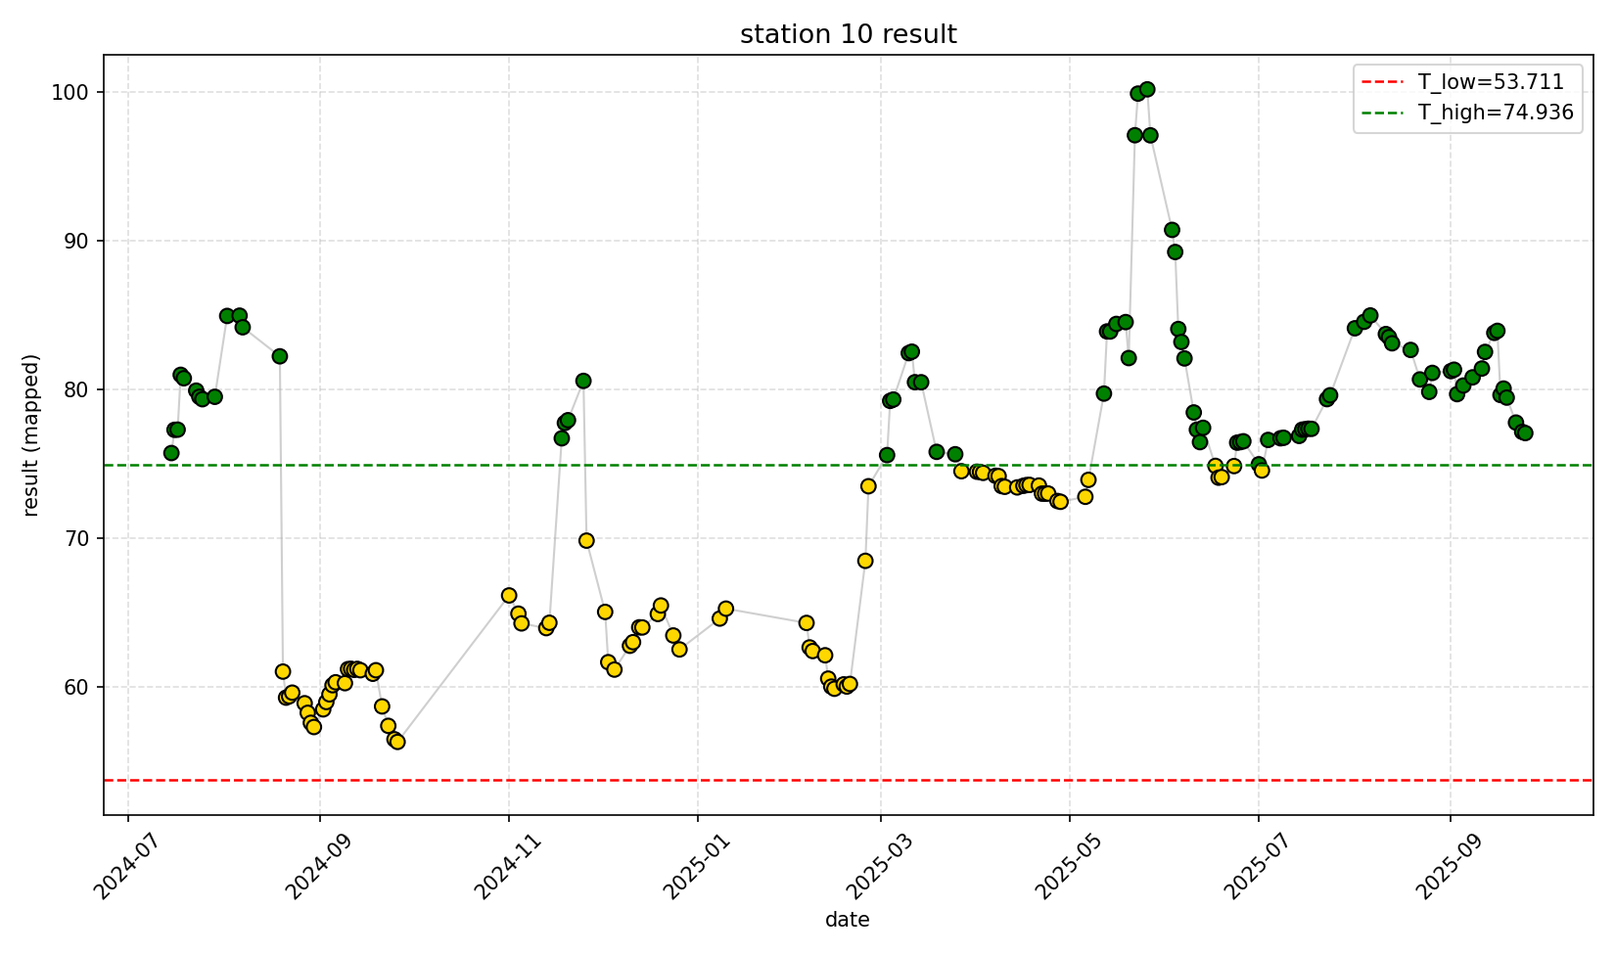

Slide 11
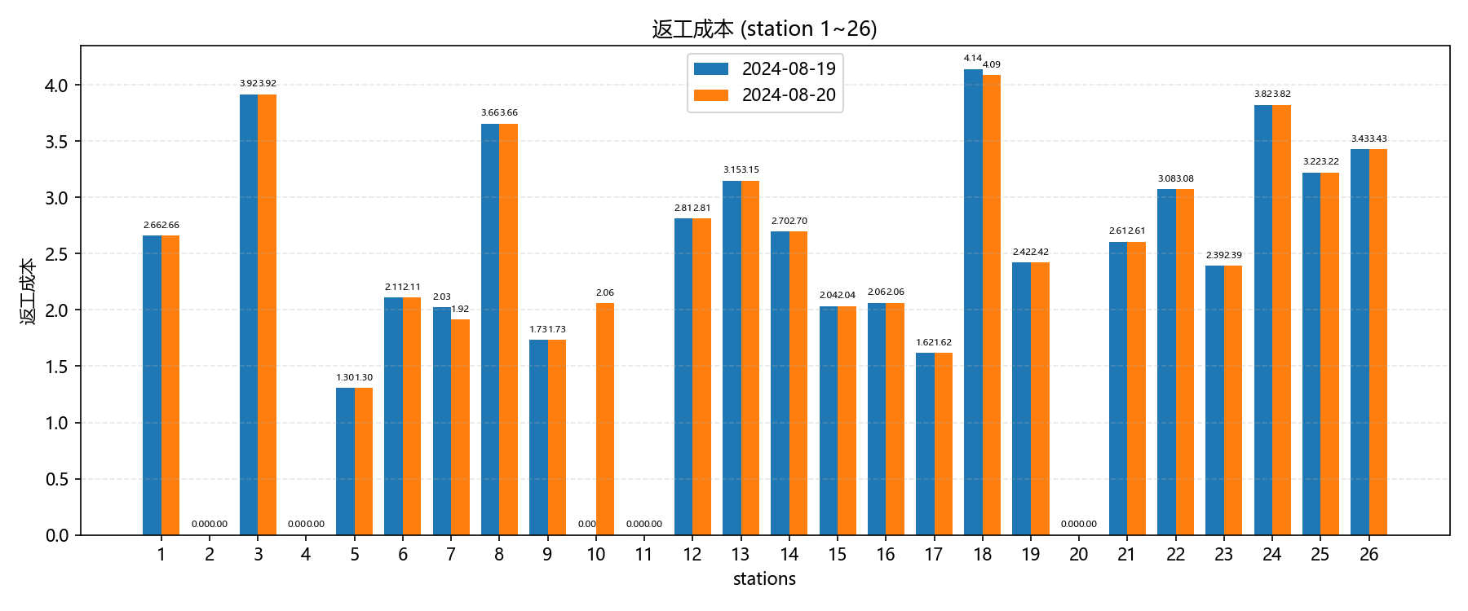
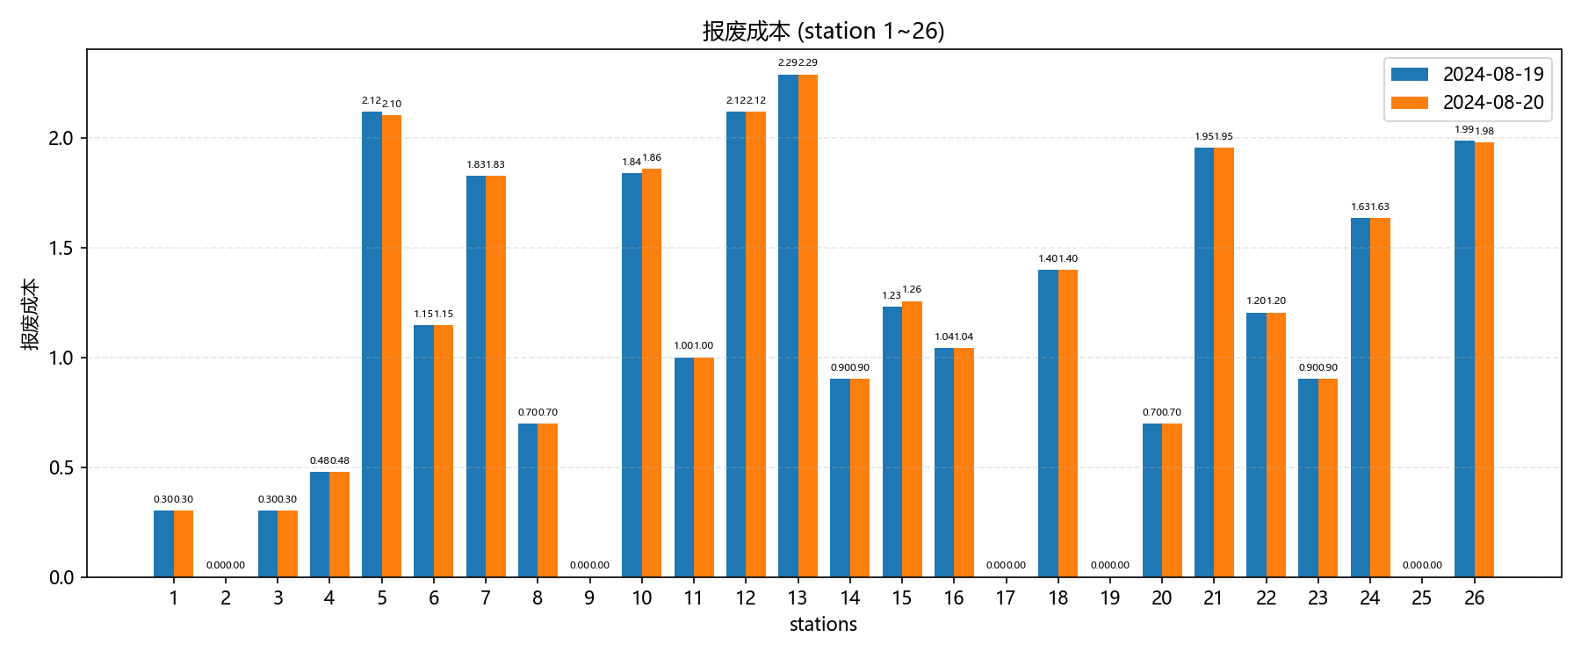
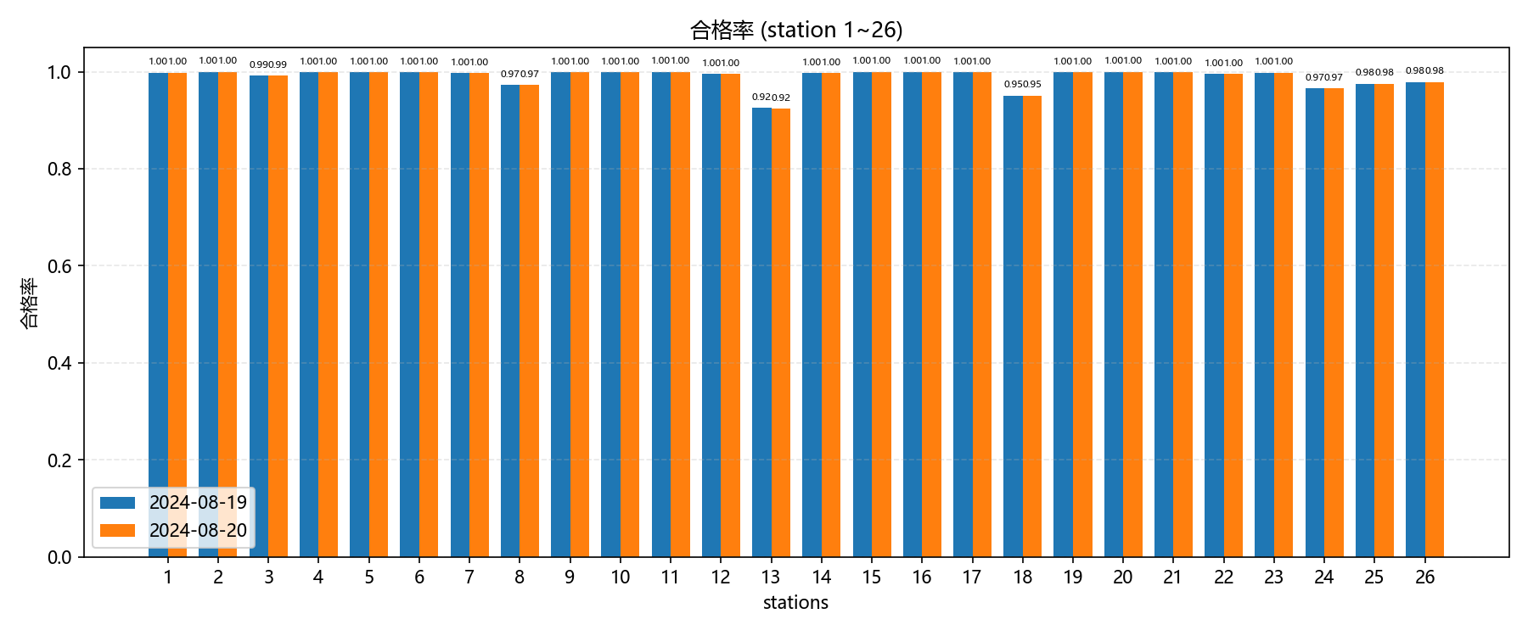
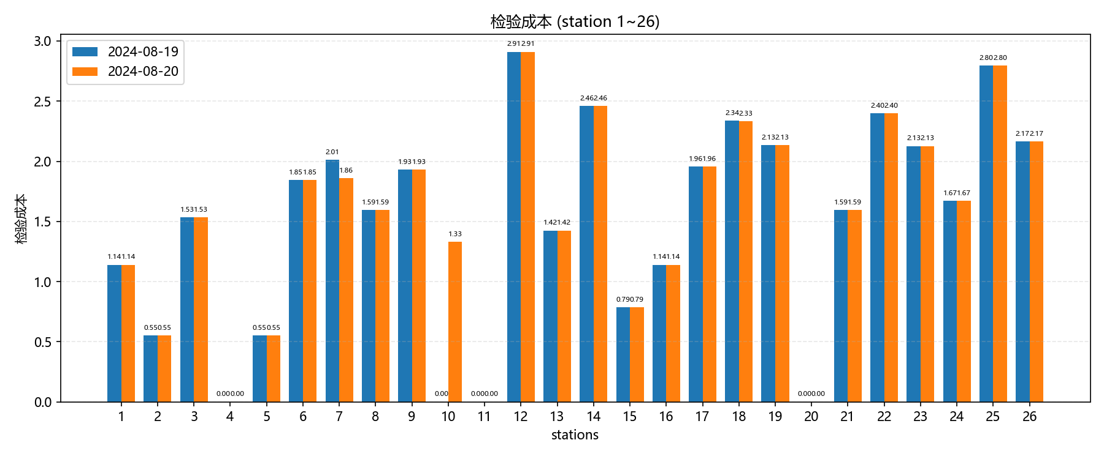

Slide 12
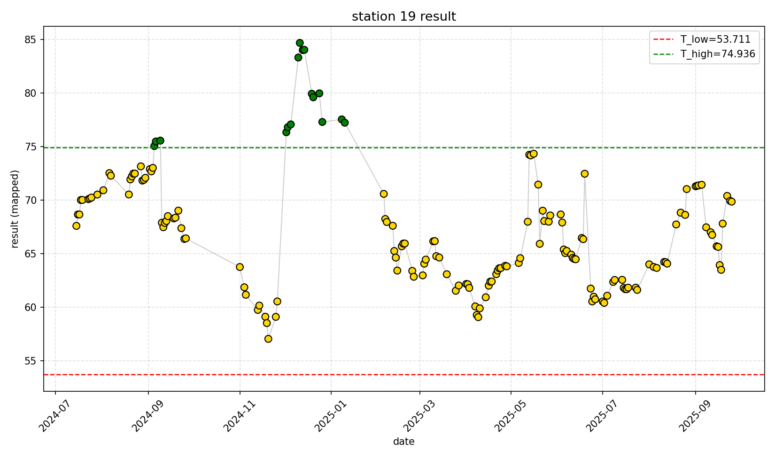

Slide 13
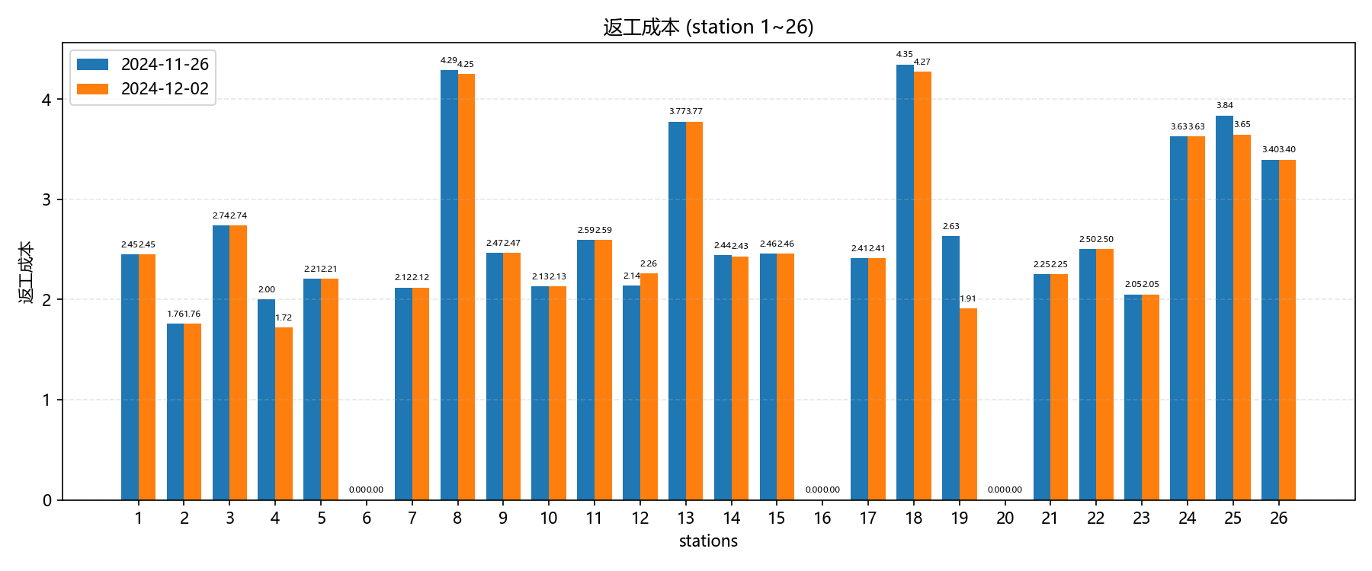
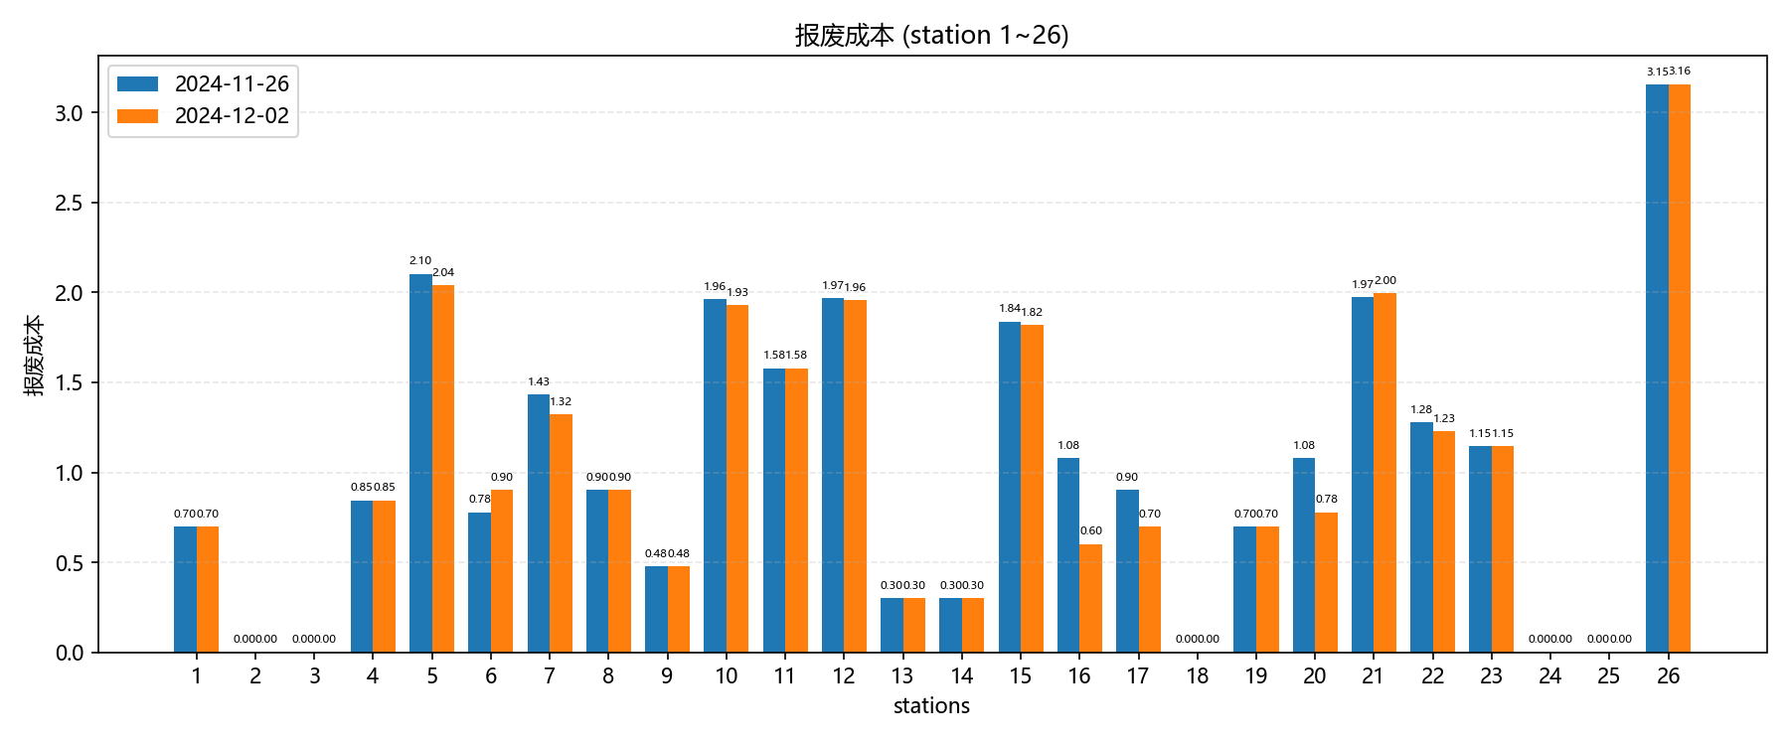
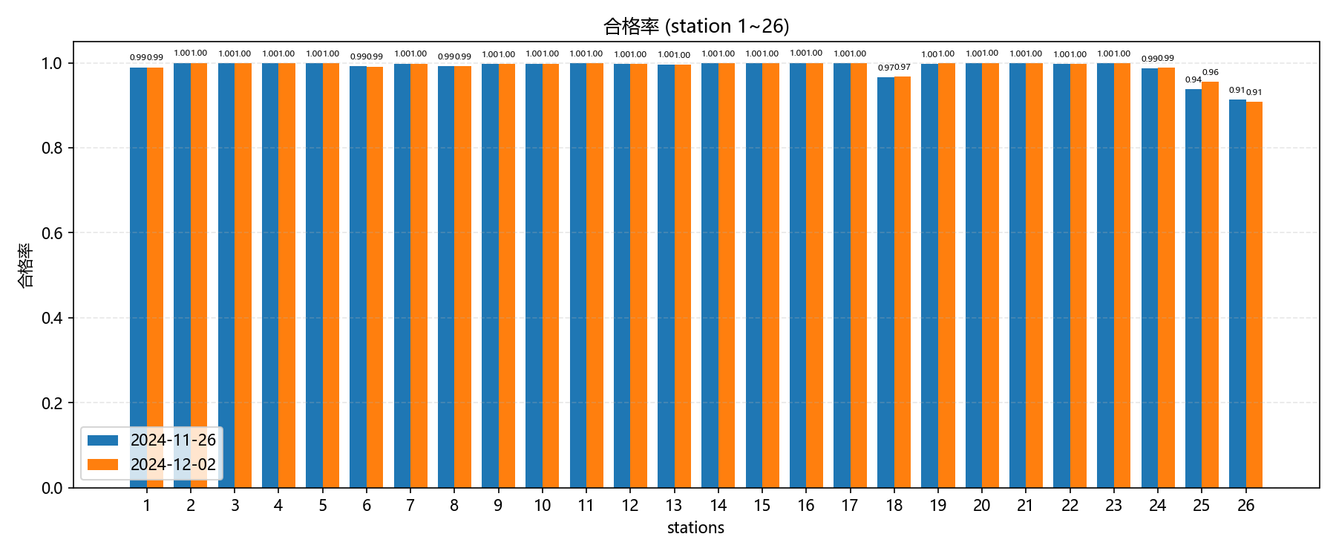
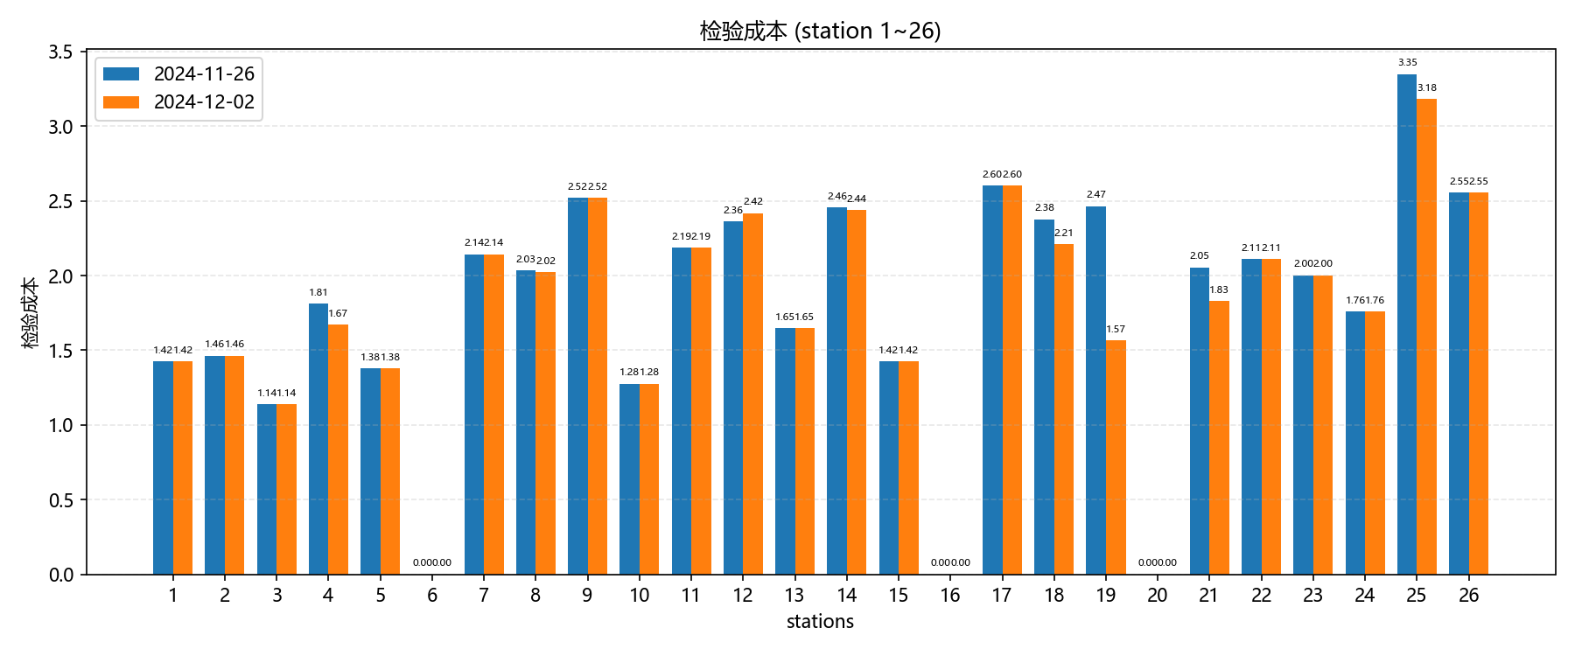

Slide 14
NEXT STEP
预处理
检测成本的选取，目前基于返工检测成本
报废工件的单价未知
指标的时间窗口长度
超参数优化
标准化中超参数
主观权重
绝对阈值分级中历史数据的选取
Notes:
报废和检验--next

